Slide 1
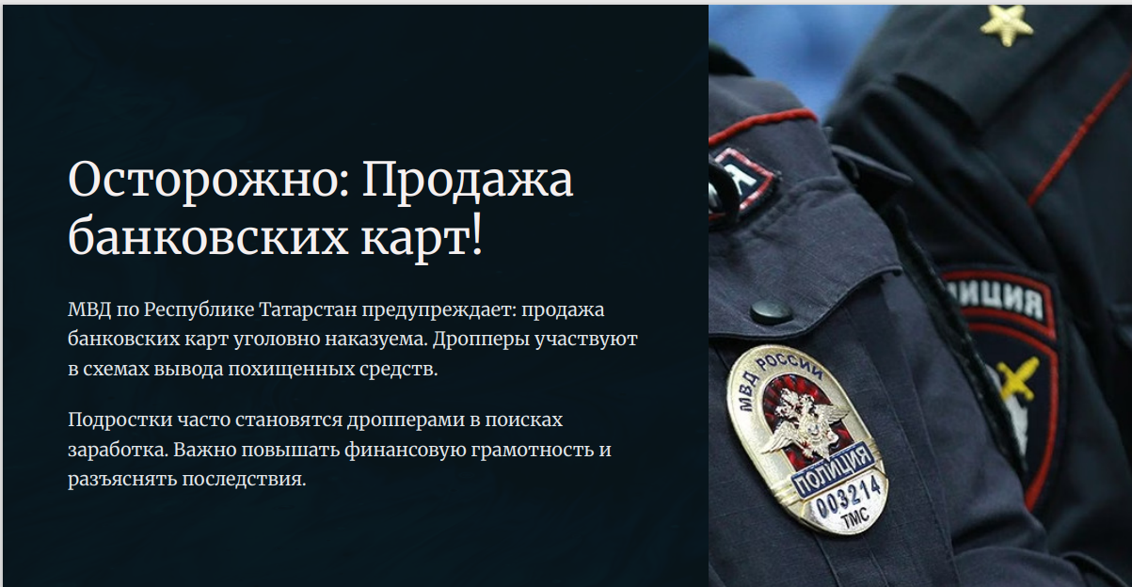

Slide 2
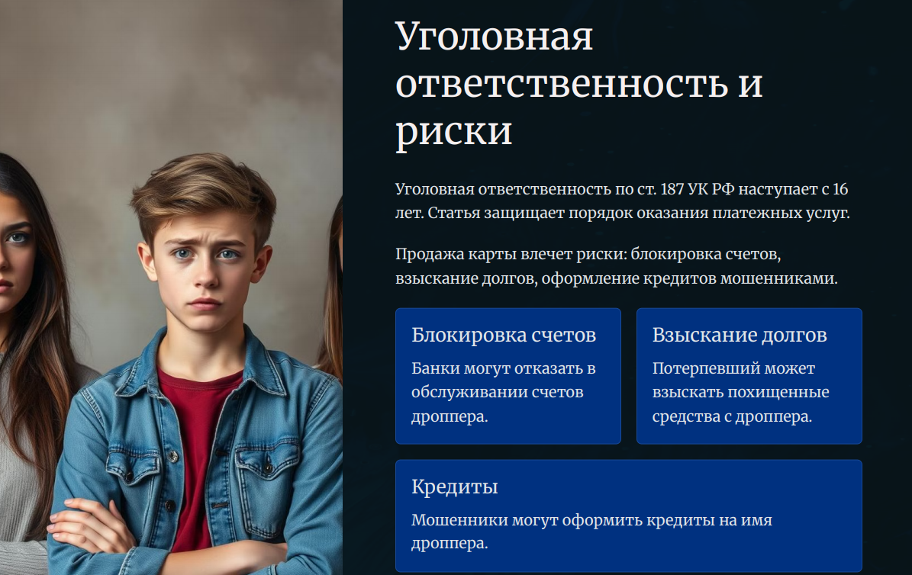

Slide 3

Санкция статьи 187 Уголовного Кодекса РФ предусматривает следующие виды наказания:
- принудительные работы на срок до пяти лет; лишение свободы на срок до семи лет со штрафом в размере до 1-го миллиона рублей или в размере заработной платы или иного дохода осужденного за период до пяти лет или без такового.

